Slide 1
РиЗик-менеджмент
Господарські рішення

Slide 2
1.1 Господарські рішення та їх види
Функціонуючи в умовах ринку, суб’єкт господарювання в кожний момент часу поставлений в умови, коли від нього вимагається прийняти певне рішення: розробити шлях досягнення певної мети. І оскільки детермінованих ситуацій в економіці практично не існує, такий підприємець не може на 100% бути впевненим, що обраний ним шлях приведе до поставленої мети, тобто підприємець постійно стикається із ситуацією невизначеності.
При цьому досягнення високих результатів діяльності підприємства значною мірою залежить від того, наскільки раціональним є прийняте господарське рішення. Тому необхідно правильно розуміти сутність господарських рішень, знати основні наукові прийоми і методи їх розробки.
Прийняття господарського рішення – це складний процес, і для досягнення результату воно повинно містити систему взаємопов’язаних між собою елементів:
1) постановку мети;
2) планування діяльності за кращою альтернативою її досягнення;
3) розподіл часу, ресурсів;
4) дій, необхідних для вирішення завдання;
5) мотивацію чи спонукання до дій;
6) координацію та регулювання процесу;
7) здійснення обліку й контролю результатів.

Slide 3
Таким чином, господарське рішення (ГР) – це вибір альтернативи із сукупності варіантів досягнення конкретної мети підприємства та його економічне обґрунтування з результатами аналізу, прогнозування, оптимізації.
Господарське рішення характеризують такі ознаки: 1) можливість вибору єдиної дії з безлічі альтернатив (якщо немає альтернативи, то немає і вибору, а отже, немає і рішення);
2) наявність мети (безцільний вибір не вважається рішенням);
3) необхідність вольового акту особи, що приймає рішення (ОПР) стосовно його вибору, оскільки вона формує рішення через боротьбу думок і мотивів.

Slide 4
Існування рішення як такого передбачає наявність певних компонентів:
1) об’єкта, що приймає рішення (менеджер, відділ, підприємство в цілому);
2) об’єкта-виконавця рішення (підлеглий, відділ, підприємство в цілому);
3) предмета рішення; 4) мети й причини розробки рішення.
Сутність господарських рішень виявляється в різних, але взаємопов'язаних аспектах.
До основних з них відносяться: методологічні, організаційні, економічні, технологічні, соціально-психологічні та правові.
Організаційна сутність відображає стан та перспективи розвитку організаційної та функціональної структури органів управління, розташування та порядок функціонування осіб, які приймають рішення (як органів управління), в системі управління на різних ієрархічних рівнях. Вона включає в себе також визначення шляхів удосконалення організації прийняття рішень та методів дослідження виникаючих при цьому проблем.

Slide 5
Економічна сутність показує дію економічних чинників на ефективність існуючих і розроблюваних систем прийняття рішень, вплив їх економічної ефективності на економічну підготовку персоналу управління, вдосконалення організаційних форм і методів прийняття рішень на новій технічній базі. Технологічна сутність визначає рівень використовуваних і розроблюваних
технологій прийняття рішення в управлінні, перспективи розвитку автоматизованих і людино-машинних систем їх прийняття. Соціально-психологічна сутність ілюструє різні сторони діяльності людей у процесі прийняття рішення. До них відносяться вдосконалення структури внутрішньоколективних зв'язків, вивчення поведінки особистості в колективі і взаємовідносин його членів у процесі прийняття рішення.

Slide 6
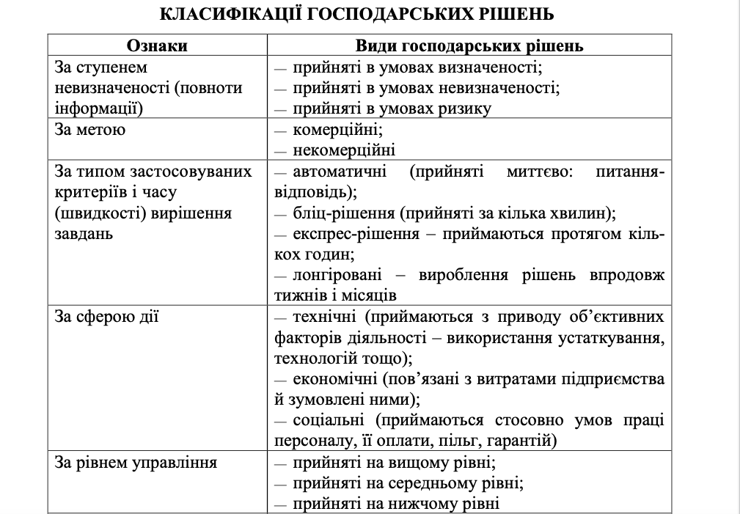
Правова сутність відображає відносини між різними ієрархічними рівнями системи управління і окремими посадовими особами в підготовці прийняття рішення. Правові норми повинні бути закладені в основу організації управлінської діяльності.

Slide 13
Під час прийняття будь-якого господарського рішення потрібно враховувати те, що господарське рішення має бути оптимальним і ефективним.
Оптимальність господарського рішення – це властивість ГР бути найкращим відповідно до критерію (системи критеріїв) оптимальності.
Ефективним є таке рішення, яке приводить до потрібних і дієвих результатів.
Для досягнення відмічених характеристик потрібно дотримуватись певних вимог, що пред’являються до господарських рішень.

Slide 14
Визначаючи вимоги до управлінських рішень, необхідно виходити не з суб'єктивних уявлень осіб, що приймають рішення, або керівників даної
організації, а з принципів управління, що виражають вимоги законів і правила їх виконання в реальних умовах. У даний час пред'являються такі вимоги до управлінських рішень: - своєчасність розроблення, прийняття і реалізації (це сприяє вирішенню виникаючих проблем і недопущення їх загострення або перетворення діяльності персоналу в марну); - наявність механізму реалізації, тобто мети дії, завдання підлеглим та порядку їх виконання; а також організації, мотивації, контролю, можливості визначати необхідні організаційні зміни в системі, призначеної для досягнення цілей; - оптимальність – забезпечення максимальної віддачі від потенційних можливостей у процесі реалізації рішення; - можливість бути реалізованими, тобто забезпеченими відповідними ресурсами (управлінськими, матеріальними, людськими, правовими і т. ін.); - недопущення конфліктів, відповідність використовуваної в організації
психології управління; - гнучкість – можливість зміни, корекції рішення при зміні умов, ситуації; - можливість верифікації та контролю виконання; - оригінальність і несподіваність для конкурента; - зрозумілість за формою і обґрунтованість.

Slide 15
1.2 Ієрархічність управлінських рішень
Управлінське рішення в організації має ієрархічну структуру, де склалися три рівні управління [11, с. 33]:
1) стратегічний, на якому приймаються стратегічні рішення, що визначають життєдіяльність організацій на багато років;
2) функціональний (інколи званий оперативним), на якому розробляються стратегії розвитку, маркетингу, виробництва, фінансів і т. ін., об'єднані стратегією управління організацією. На цьому рівні приймаються рішення, відповідні основам, ідеології стратегічного організаційного рішення;
3) тактичний, на якому щодня реалізуються рішення, прийняті на стратегічному рівні. На даному рівні приймаються рішення, безпосередньо пов'язані з управлінням виробничою діяльністю.
За розробку рішень на ієрархічних рівнях управління відповідальні: А – керівники підприємств (компаній); Б – начальники служб і відділів підприємства (компанії); В – керівники підприємств тактичного рівня.
Рішення, що приймаються на всіх рівнях, пов'язані місією, головною метою і стратегією організації. Ці поняття – основа задуму стратегічного рішення. Визначення місії, цілі і вироблення стратегії дії, що забезпечує виконання місії і досягнення організацією своїх цілей – найважливіші завдання вищих керівників, складові основи стратегічного управління.

Slide 16
Під місією розуміють констатацію філософії і призначення, сенс (широкий) існування організації, а також твердження, що розкриває сенс існування організації, в якому виявляється відмінність її від подібних.
Мета – це конкретний кінцевий стан або бажаний результат, до досягнення якого прагне група людей, що працюють разом.
У даний час не існує поняття “стратегія”, що склалася. Під стратегією розуміють і план, і стратегічне планування, і модель, і сукупність рішень, що визначають системну діяльність людей в організації.
Місія задає загальні орієнтири, напрями функціонування організації і служить задоволенню потреб оточуючих.
Мета виражає потреби людей, що входять в організацію. Для досягнення мети необхідно вирішити певні завдання (певна робота, серія робіт або частина роботи, яка має бути виконана заздалегідь установленим способом у заздалегідь обумовлені терміни). Завдання формулюються в управлінському рішенні відповідно до задуму керівництва. Постановка мети відповідає на питання, який результат має бути досягнутий. Завдання відповідають на питання, що має бути зроблене для досягнення мети.

Slide 17
Виробничі організації – це багатоцільові системи. Сукупність цілей різних рівнів є системою взаємозв'язаних цілей у вигляді “дерева цілей”. Кожне управлінське рішення повинне визначати задум і систему діяльності людей з досягнення цих цілей. Отже, прийнявши до виконання мету (“дерево цілей”), керівники всіх рівнів розробляють відповідні рішення, які загалом являють собою “дерево” взаємозв'язаних, взаємозалежних рішень.
Для того, щоб додати цілеспрямованість управлінню в організації і орієнтувати його на конкретні результати для кожної мети (отже, для управлінського вирішення), визначаються обмеження, критерії (для вибору альтернативи) варіанта рішення. При цьому управлінське рішення повинне відповідати механізму управління досягненням поставленої мети, погодженим критеріям управління за рівнями ієрархії, виділеними ресурсами.
У виробничих організаціях об’єктами управління можуть бути матеріальні засоби (грошовий і речовий капітал, виробничий, інвестиційний, науково- технічний потенціал), організаційний (діапазон організаційних можливостей) і соціальний (особовий і колективний) потенціал.

Slide 18
Як показує практика, управлінські рішення можуть розроблятися за ініціативою керівників як стратегічного, так і тактичного рівня. Принципових відмінностей у взаємозв'язку управлінських рішень за рівнями ієрархії в цьому випадку немає, а відмічаються особливості організації процесу розробки, прийняття і реалізації рішень.

Slide 19
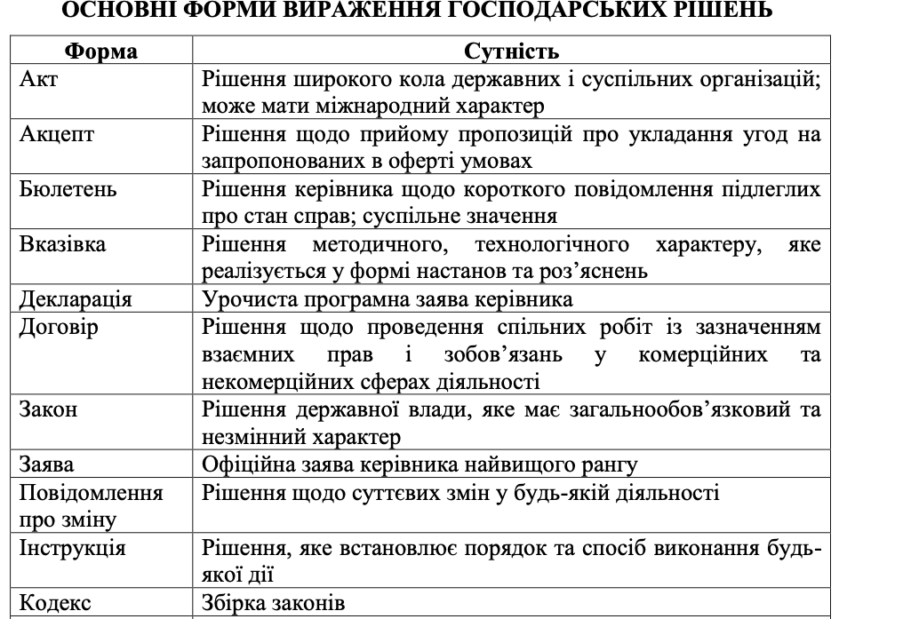
1.3 Способи формалізації та реалізації господарських рішень
У тому випадку, коли приймається певне господарське рішення, необхідно визначити оптимальні форми його вираження та реалізації. Залежно від умов розробки господарських рішень можуть застосовуватися ті чи інші форми їх вираження

Slide 23
На рівні підприємства найбільш поширеними є господарські рішення, які виражаються у формах наказу, плану, угоди, договору, інструкції, наказу та концепції.
Реалізація рішень, які приймаються суб’єктом господарювання, може відбуватися також певними способами. Основні способи реалізації рішень наведено в таблиці 1.3.
Серед наведених способів реалізації господарських рішень найбільш використовуваними на рівні підприємства є ділова бесіда, нарада, засідання, роз’яснення.

Slide 26
1.4 Якість і ефективність господарських рішень
Під час прийняття господарського рішення слід звертати увагу на якість і ефективність прийняття господарського рішення. Якість господарського рішення визначається сукупністю його параметрів, що задовольняють конкретного споживача або їх групу та забезпечують реальність його впровадження.
Можна відмітити такі основні параметри якісного рішення:
- повнота розв’язання поставленого завдання (можливість практичної реалізації рішення в запланованому обсязі);
- своєчасність рішення (правильний вибір моменту його прийняття й виконання);
- оптимальність рішення (вибір найкращого з усіх варіантів рішення за прийнятим критерієм з урахуванням наявних обмежень за часом, ресурсами, вимогами ринку тощо).

Slide 27
Серед показників якості прийнятого господарського рішення можна виділити такі:
- ступінь ризику (ймовірність появи випадку втрат (імовірність реалізації ризику); розмір можливого збитку від нього);
- ймовірність реалізації рішення за показниками якості, витрат і терміну;
- коефіцієнт апроксимації (ступінь адекватності теоретичної моделі фактичним даним, на базі яких вона була розроблена). Під час прийняття господарського рішення слід враховувати такі основні умови забезпечення його якості:
- застосування наукових підходів; - використання методів функціонально-вартісного аналізу, прогнозування,
моделювання й економічного обґрунтування кожного рішення тощо;

Slide 28
- вивчення впливу економічних законів на ефективність реалізації господарського рішення;
- забезпечення особи або групи, що приймає рішення, якісною інформацією;
- структуризація проблеми та побудова дерева рішень;
- забезпечення багатоваріантності рішень;
- правова обґрунтованість рішення;
- розробка та функціонування системи відповідальності та мотивації;
- наявність механізму реалізації рішення.
Доцільність прийнятого господарського рішення полягає в його ефективності. Види ефективності господарських рішень наведено в таблиці 1.5.

Slide 31
Взагалі ефективність господарського рішення визначається досягненням поставлених цілей. Для цього воно має відповідати таким вимогам [7, с. 65]:
- мати механізм реалізації (тобто рішення слід сформулювати таким чином, щоб воно охоплювало організацію, контроль процесу його реалізації);
- бути науково обґрунтованим;
- бути реальним (встановлення досяжних цілей, врахування наявних ресурсів і часу; можливість реалізації);
- забезпечувати цілеспрямованість (відповідність цілям, поставленим перед об’єктом, діяльності якого рішення стосується безпосередньо);
- мати кількісну та якісну визначеність (якісна визначеність характеризує ту сторону рішення, що не може бути виражена кількісно);
- забезпечувати своєчасність розробки, прийняття та реалізації;
- мати конкретний зміст і обґрунтованість;
- враховувати реальний масштаб часу;

Slide 32
- забезпечувати оптимальність (забезпечення максимальної віддачі від потенційних можливостей у процесі реалізації рішення);
- мати правомірність (дотримання правових норм його прийняття); законність рішення (несуперечність чинним нормативно-правовим актам);
- бути гнучким (можливість зміни мети та (чи) алгоритму досягнення мети в разі зміни зовнішніх та внутрішніх умов);
- бути комплексним (облік можливих наслідків не тільки економічного, а й політичного, правового, психологічного та іншого характеру);
- можливість верифікації та контролю виконання.

Slide 33
Динаміка ефективності господарських рішень залежить від цілої низки факторів, а саме:
1) людський фактор;
2) інформаційний фактор;
3) організаційний фактор;
4) своєчасність виявлення проблеми та наявність необхідного запасу часу для виходу з наявної ситуації;
5) стабільність, надійність функціонування організації, її стійкість до різного роду перешкод;
6) матеріальний фактор.
Кожен з факторів може або сприяти, або перешкоджати підвищенню ефективності господарського рішення.
Прийняття ефективного рішення залежить також від наявності певних умов та усунення перешкод.

Slide 34
Перешкоди прийняття ефективного рішення:
- недооцінка важливості, складності, можливих наслідків проблем, невміння вчасно розпізнати проблему, затягування прийняття рішення;
- надмірна кількість поточних проблем;
- невиважена внутрішня політика;
- брак бажання, наполегливості;
- короткозорість;
- слабка система звітності; неадекватні факти чи їх надлишок;
- нездатність уповноважити (брак довіри);
- некомпетентність;
- згладжування гострих кутів (нерішучість);
- надлишок людей, залучених до процесу прийняття рішень;
- низька пріоритетність рішень, суб’єктивізм.

Slide 35
Умови прийняття ефективного рішення:
- правильне визначення суті проблеми та усунення неякісних рішень;
- округлення інформаційних даних не більш як до десятих;
- врахування особистих упереджень;
- гуманність як передумова рішення;
- вжиття профілактичних заходів;
- здатність прийняти будь-які наслідки рішення;
- динамічність та дисциплінованість персоналу;
- наявність запасного варіанта дій;
- ймовірність змін;
- послідовне й наполегливе виконання рішень.
Індикаторами оцінки ефективності рішень служать багато показників ефективності: продуктивність праці, фондовіддача, матеріалоємність, собівартість, рентабельність тощо.

Slide 36
Основними принципами оцінки ефективності господарського рішення прийнято вважати:
- пріоритетність загальної кінцевої мети підприємства на даний період;
- урахування невизначеності та надійність;
- прогнозованість наслідків;
- єдність;
- взаємопов’язаність з навколишнім середовищем;
- ієрархія;
- функціональність (спільне аналізування структури управління реалізацією рішень і функціями з пріоритетом функції над структурою).
Рішення приймається в інтересах певних осіб, а наскільки дієвим воно виявиться, залежить від виконавців, їх підготовленості, а також від обставин. Господарське рішення буде ефективним, якщо його реалізовано відповідно до наведених вимог. Однак у процесі реалізації довгострокових цілей важко оцінити ступінь ефективності прийнятих рішень щодо досягнення кінцевих результатів.

